Slide 1
Reflective Multi-Agent Collaboration based on Large Language Models
Xiaohe Bo, Zeyu Zhang, Quanyu Dai, Xueyang Feng, Lei Wang, Rui Li, Xu Chen1,Ji-Rong Wen
NeurIPS 2024
2025/12/28

Slide 2
大模型驱动的多智能体协作中的反思机制

Slide 3
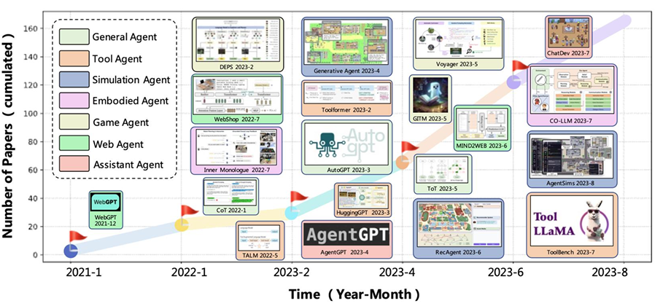
研究背景1
单智能体：在各类下游任务中取得了良好的效果。
多智能体：应对更为复杂的任务场景。
多智能体合作框架：提升多智能体系统在各类任务上的表现。

Slide 4
研究动机1
协作能力差：受限于大模型的上下文理解能力以及分工合作的复杂性，这类框架并不能充分发挥智能体的协作能力。
计算资源损耗大：对此，一个自然的想法是收集大量合作数据，选取其中的正样本对系统中的智能体进行监督微调，但这会导致难以接受的计算资源损耗，并对大语言模型的通用能力产生影响。
提出借助智能体的自我反思机制优化多智能体协作过程。

Slide 5
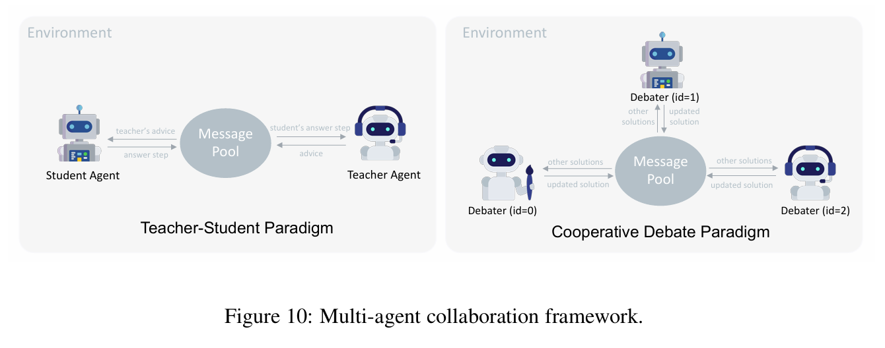
合作模式
师生合作模式和合作型辩论的合作模式：
智能体按照预先设定的顺序依次进行问题的回答，并通过共享消息池实现信息交流，均采用户安全匹配作为评价指标。

Slide 6
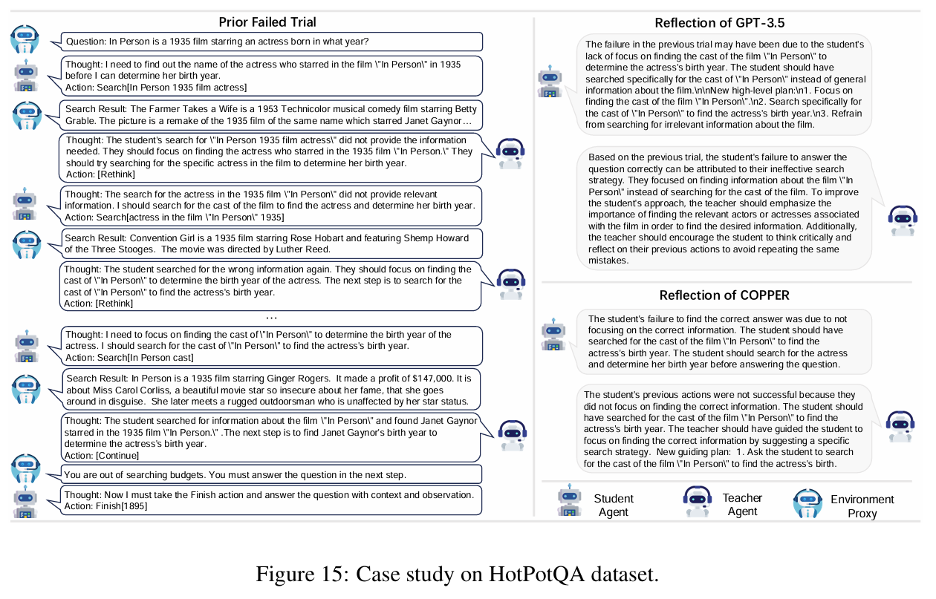
案例分析

Slide 7
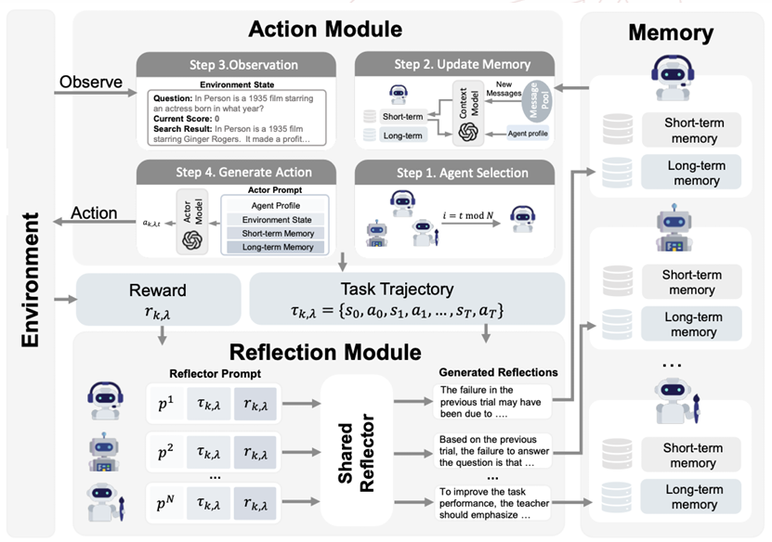
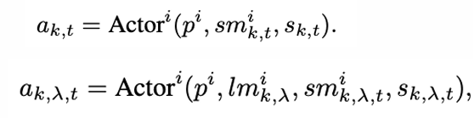

方法介绍1
智能体决策过程
智能体反思过程
短时记忆更新过程

Slide 8
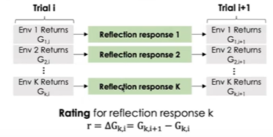
研究背景2
Retroformer提出将开源的语言模型作为反思器，利用来自环境的数值反馈作为监督信号，在单智能体场景下对反思器进行微调。

Slide 9
研究动机2
扩展到多智能体场景下存在的问题：
1. 只能对多个智能体反思带来的整体效果进行评价，而无法对单个智能体的反思进行打分
2. 在多智能体系统中，待微调的反思器数量会随环境中智能体的数量线性增长，这对实际场景下的应用提出了挑战。
针对以上挑战，本文提出：
1. 构造反事实奖励对单个智能体的反思进行打分，以此作为反思器微调的监督信号。
2. 微调共享反思器，在保证个性化反思能力的同时，减少计算资源需求，增加训练稳定性。

Slide 10
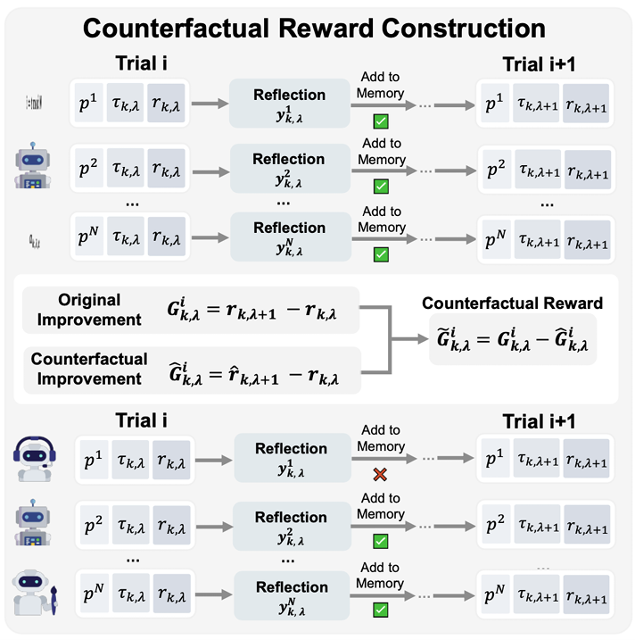
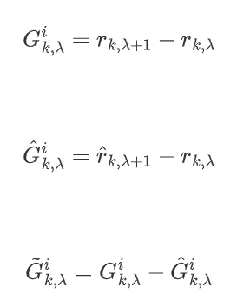
方法介绍2
反事实奖励构造
共享反思器的训练数据

Slide 11



方法介绍3
参考标准的RLHF流程进行共享反思器的微调：
监督微调过程：
训练反事实奖励模型：
近端策略优化：

Slide 12
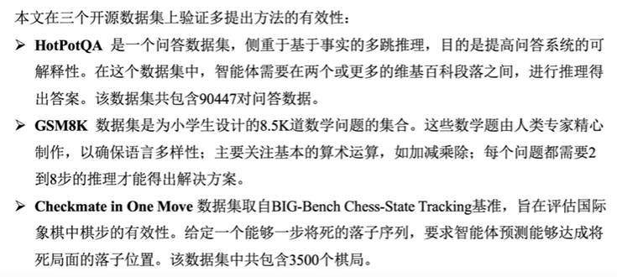
数据集

Slide 13
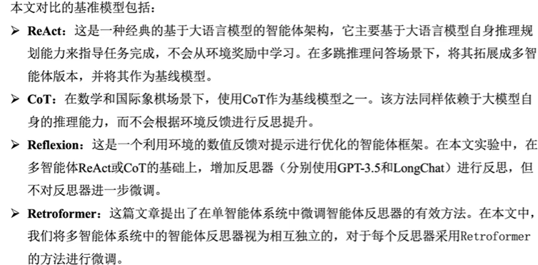
基准模型

Slide 14
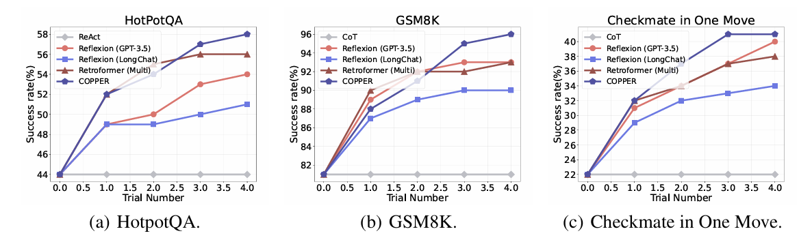
主要实验

Slide 15
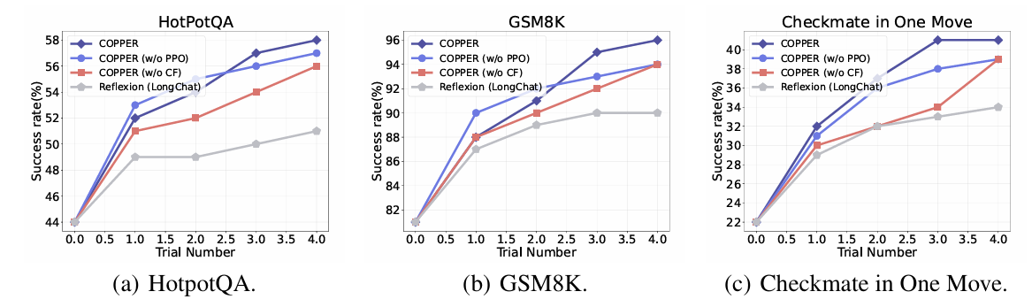
消融实验

Slide 16
总结
本文深入研究了基于大语言模型的多智能体反思机制，并提出了一个即插即用的反思器COPPER。
为了缓解多智能体系统中的信用分配问题，本文提出构建反事实奖励，用来度量每个智能体反思对集体利益的贡献大小。
此外，本文还提出了反思器共享机制，将所有智能体的反思器进行统一，在减少计算资源需求的同时，使得训练更加鲁棒。

Slide 17
Thank you for listening!

